Slide 1
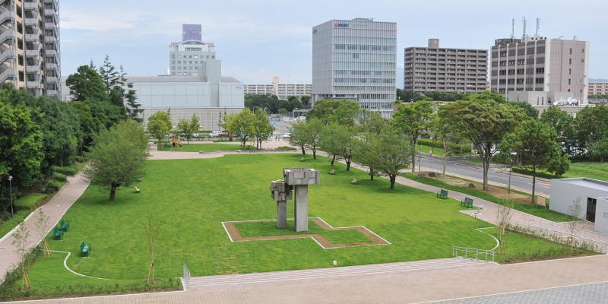
超低重心六輪独立懸架ローバの単眼カメラによる三次元測量
指導教員 伊藤 恒平
学生 佐々井 翔也
戸澗 健
畠中 和久
画像はhttp://www.kennan.or.jp/history4-7.htmlより参照

Slide 2
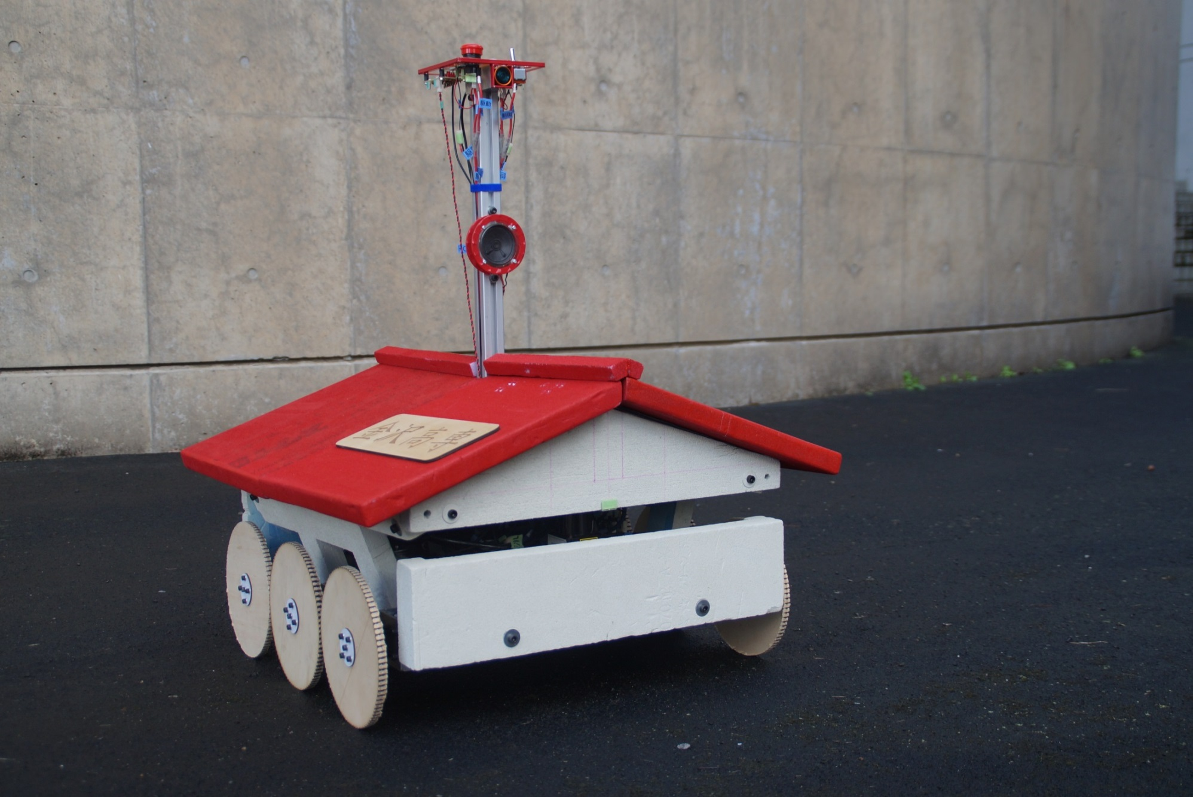
発表の流れ
研究目的
ハードウェアの概要
移動量取得とマップ生成
まとめ

Slide 3
1.研究目的

Slide 4
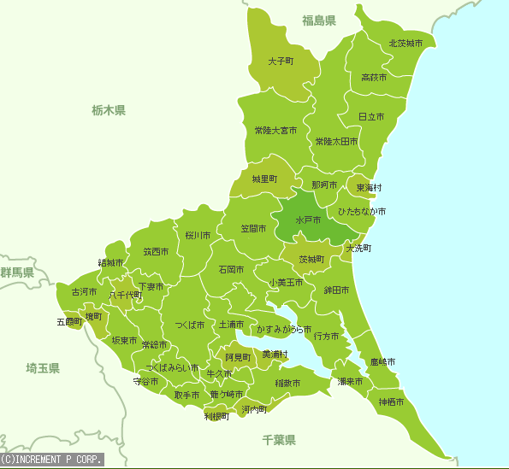
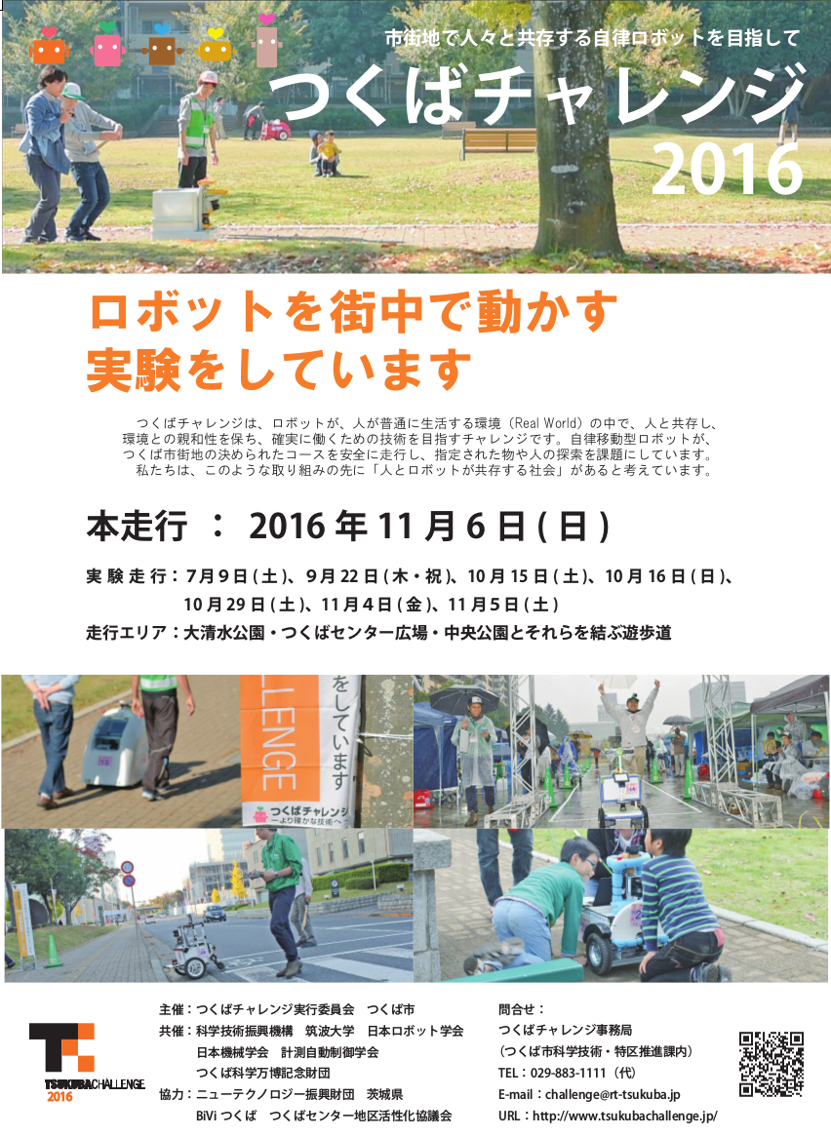
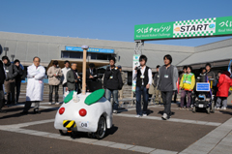
つくばチャレンジへの参加

Slide 5
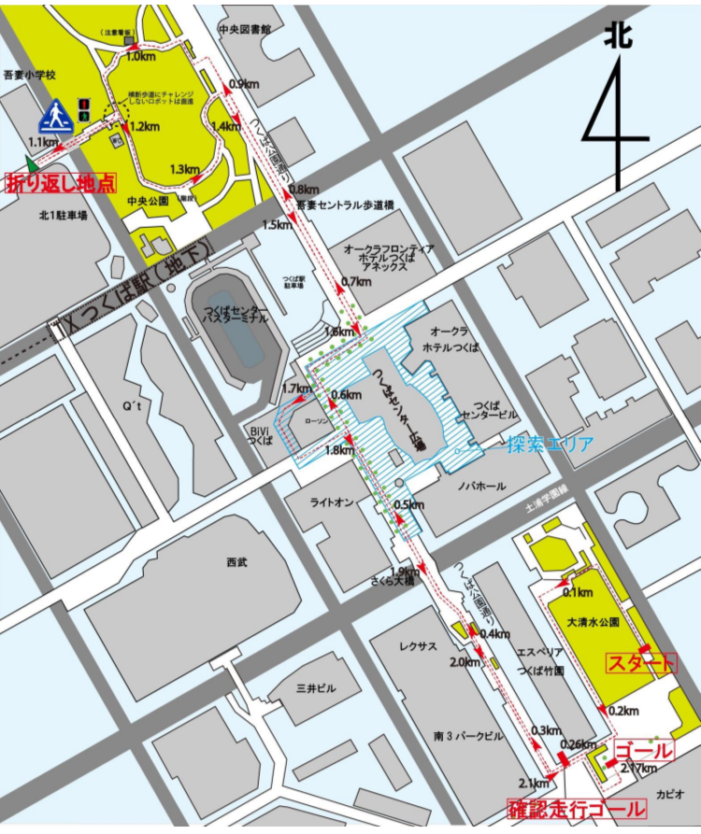
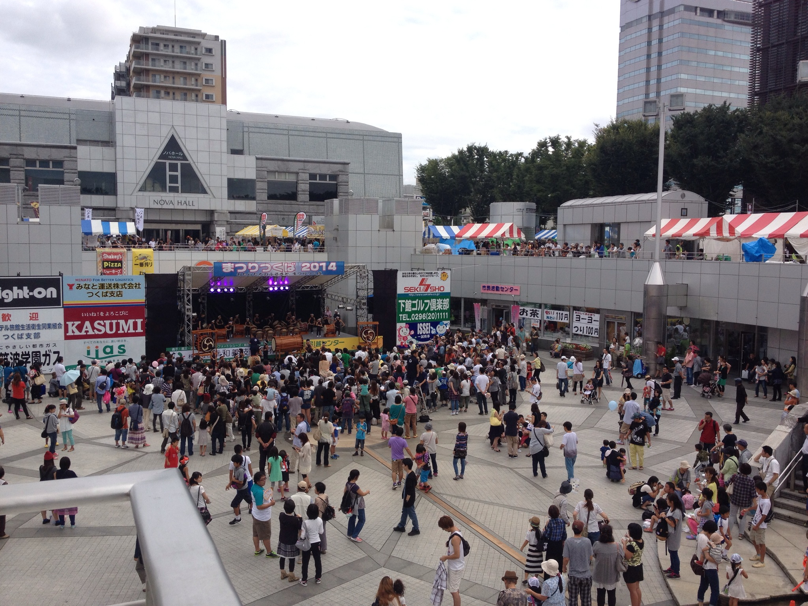
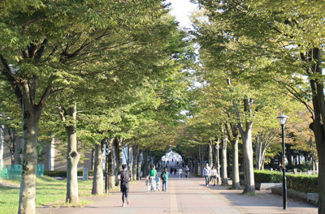
・距離:2,177m
・所有時間:１台100分
・人間が住む実環境で行う

Slide 6
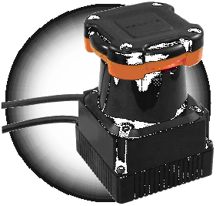
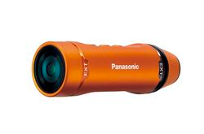
今年度の試み
周囲との距離を測定
ローカルマップ生成
マップと照らし合わせ
自己位置推定

Slide 7
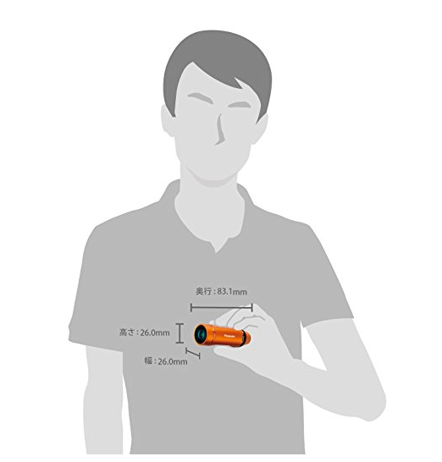
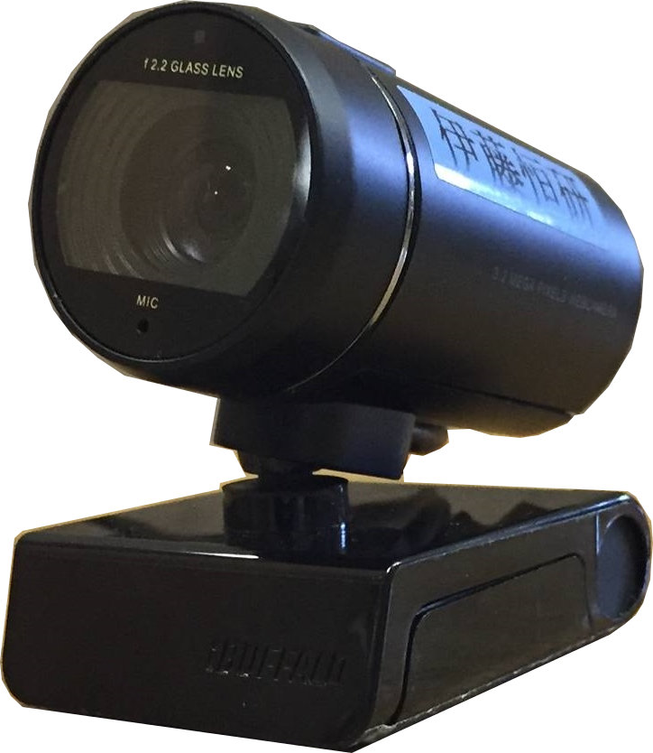
カメラの利点
省スペース
低コスト
軽い
測域センサのデメリット
非常に高い
大きい
測域センサのメリット
正確

Slide 8
三角測量
・２枚の画像より対象物との距離を計算する
対象物(壁,樹木等)
Y
1回目の撮影
Z
1回目の撮影
2回目の
撮影
X
カメラの移動量
2回目の撮影
移動量が測定できれば対象物の位置が分かる

Slide 9
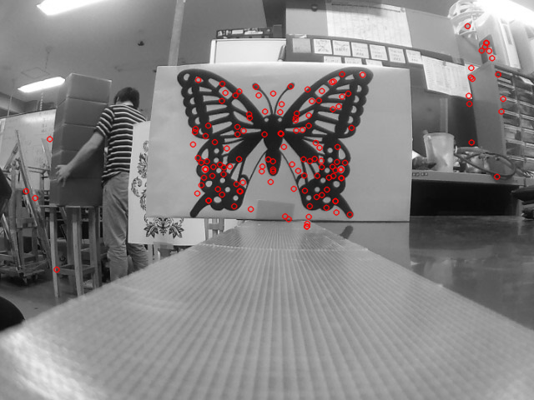
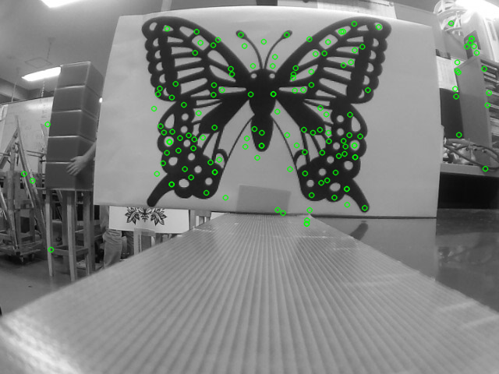
1番目の画像
2番目の画像

Slide 11
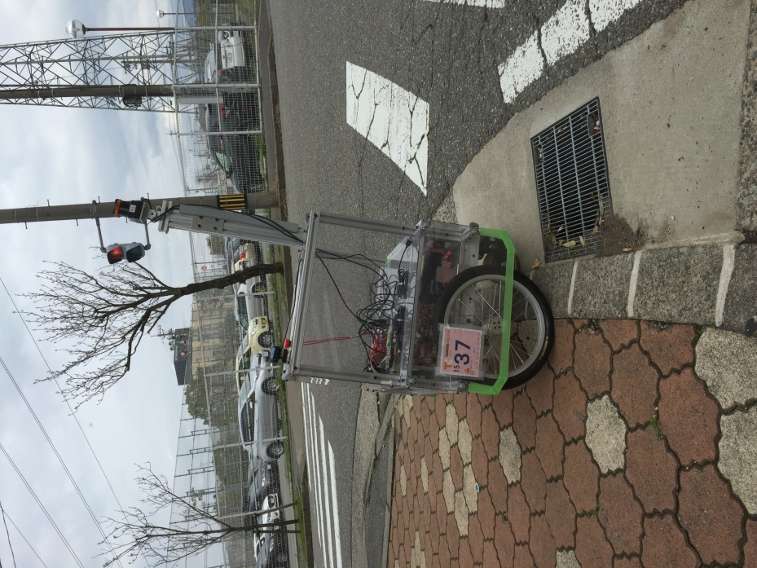
研究背景：使用するロボット
研究室のロボットの”改善案”
上下対象
低重心
懸架装置
Notes:
昨年度のロボットが市街地を走行しているのを見て坂道で引っ繰り返りそうになっていたから
人が乗るほどの大きさにせず、遠隔操作できるものとして開発
理由：規模が大きすぎると途中で確実に我々の知識が及ばず頓挫することが考えられたため

Slide 12
研究目的
走破性の高いロボット開発
移動量の取得とマップ生成

Slide 13
3.ハードウェアの概要

Slide 14
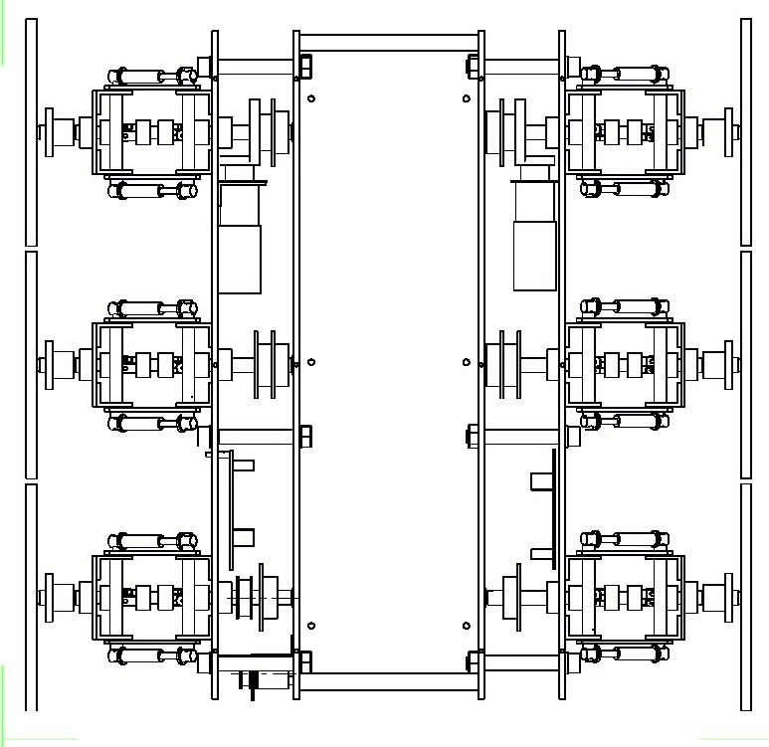
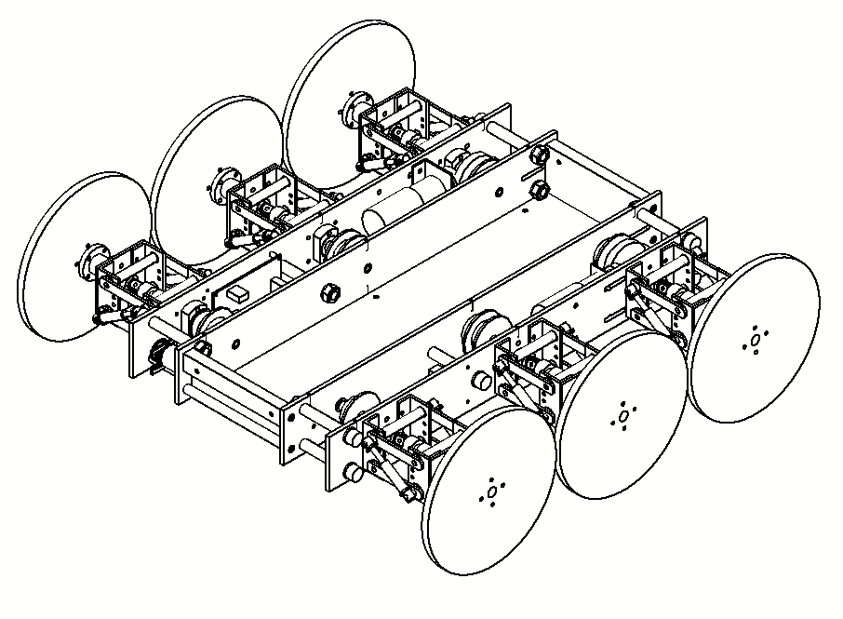
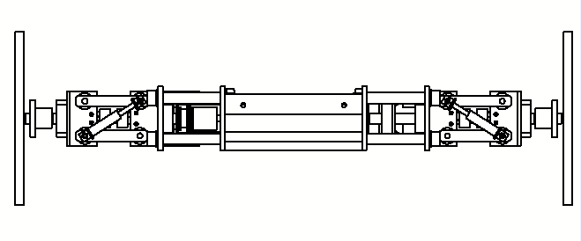
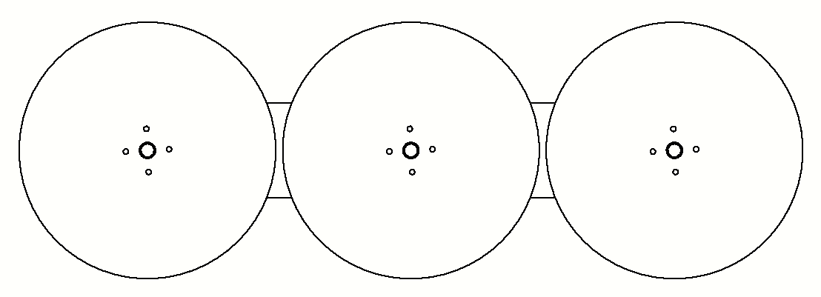
開発した走行モジュール
580mm
590mm
70mm
190mm
Notes:
ひっくり返ってもいい機械の構造の画像、主に低重心。車輪のほうが本体よりも大きければ、ひっくり返った際も本体にぶつかること無く走行が可能

Slide 15
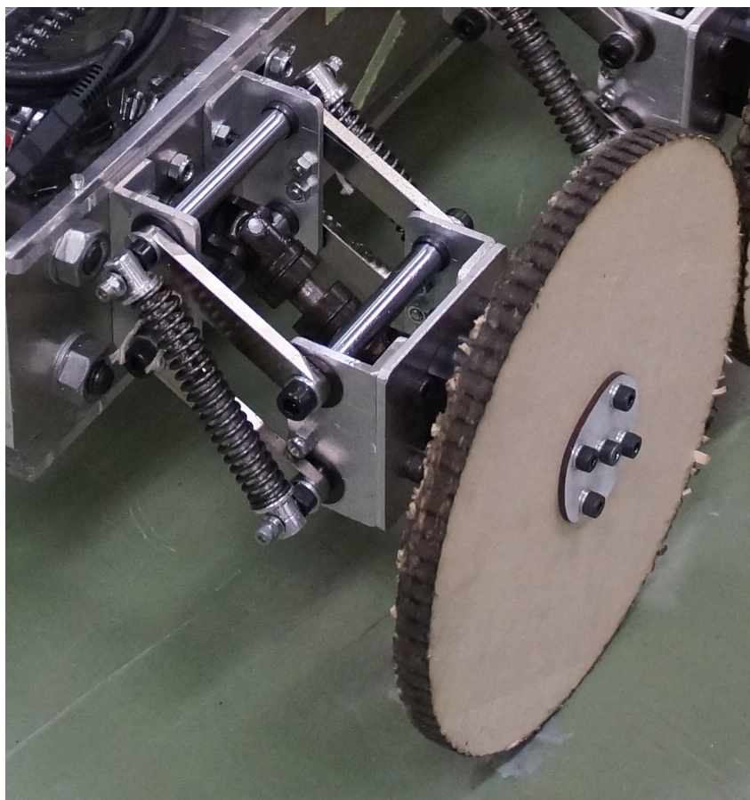
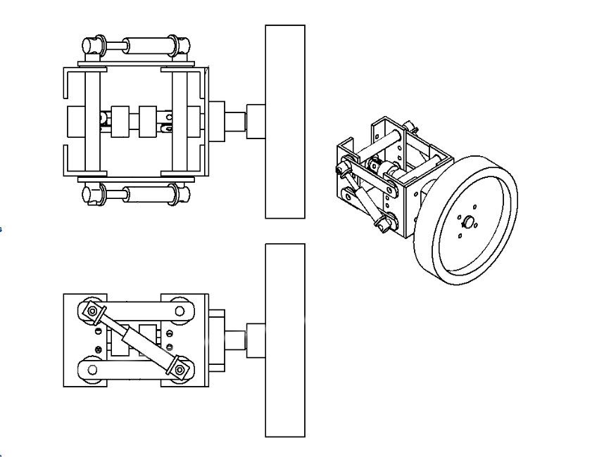
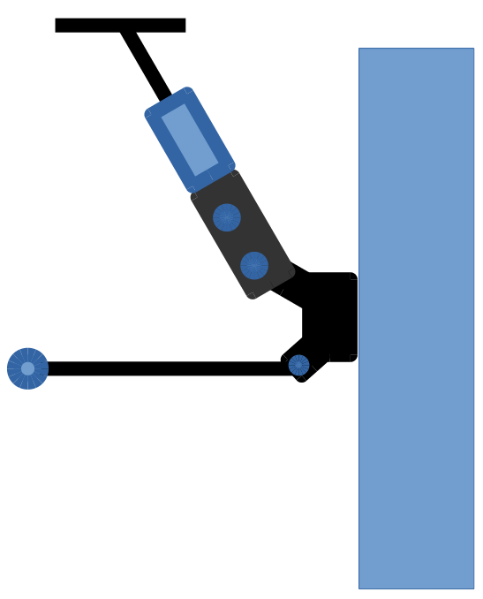
ストラット式サスペンション
一方向に設置したタイプ
Notes:
→既にWウィッシュボーンというものがあった。しかしストラット式よりも小スペースできているので問題なしと判断。

Slide 16
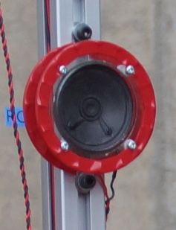
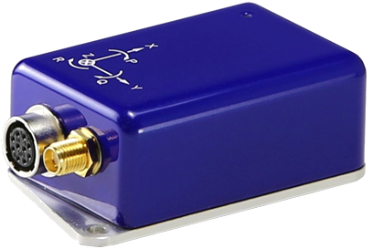
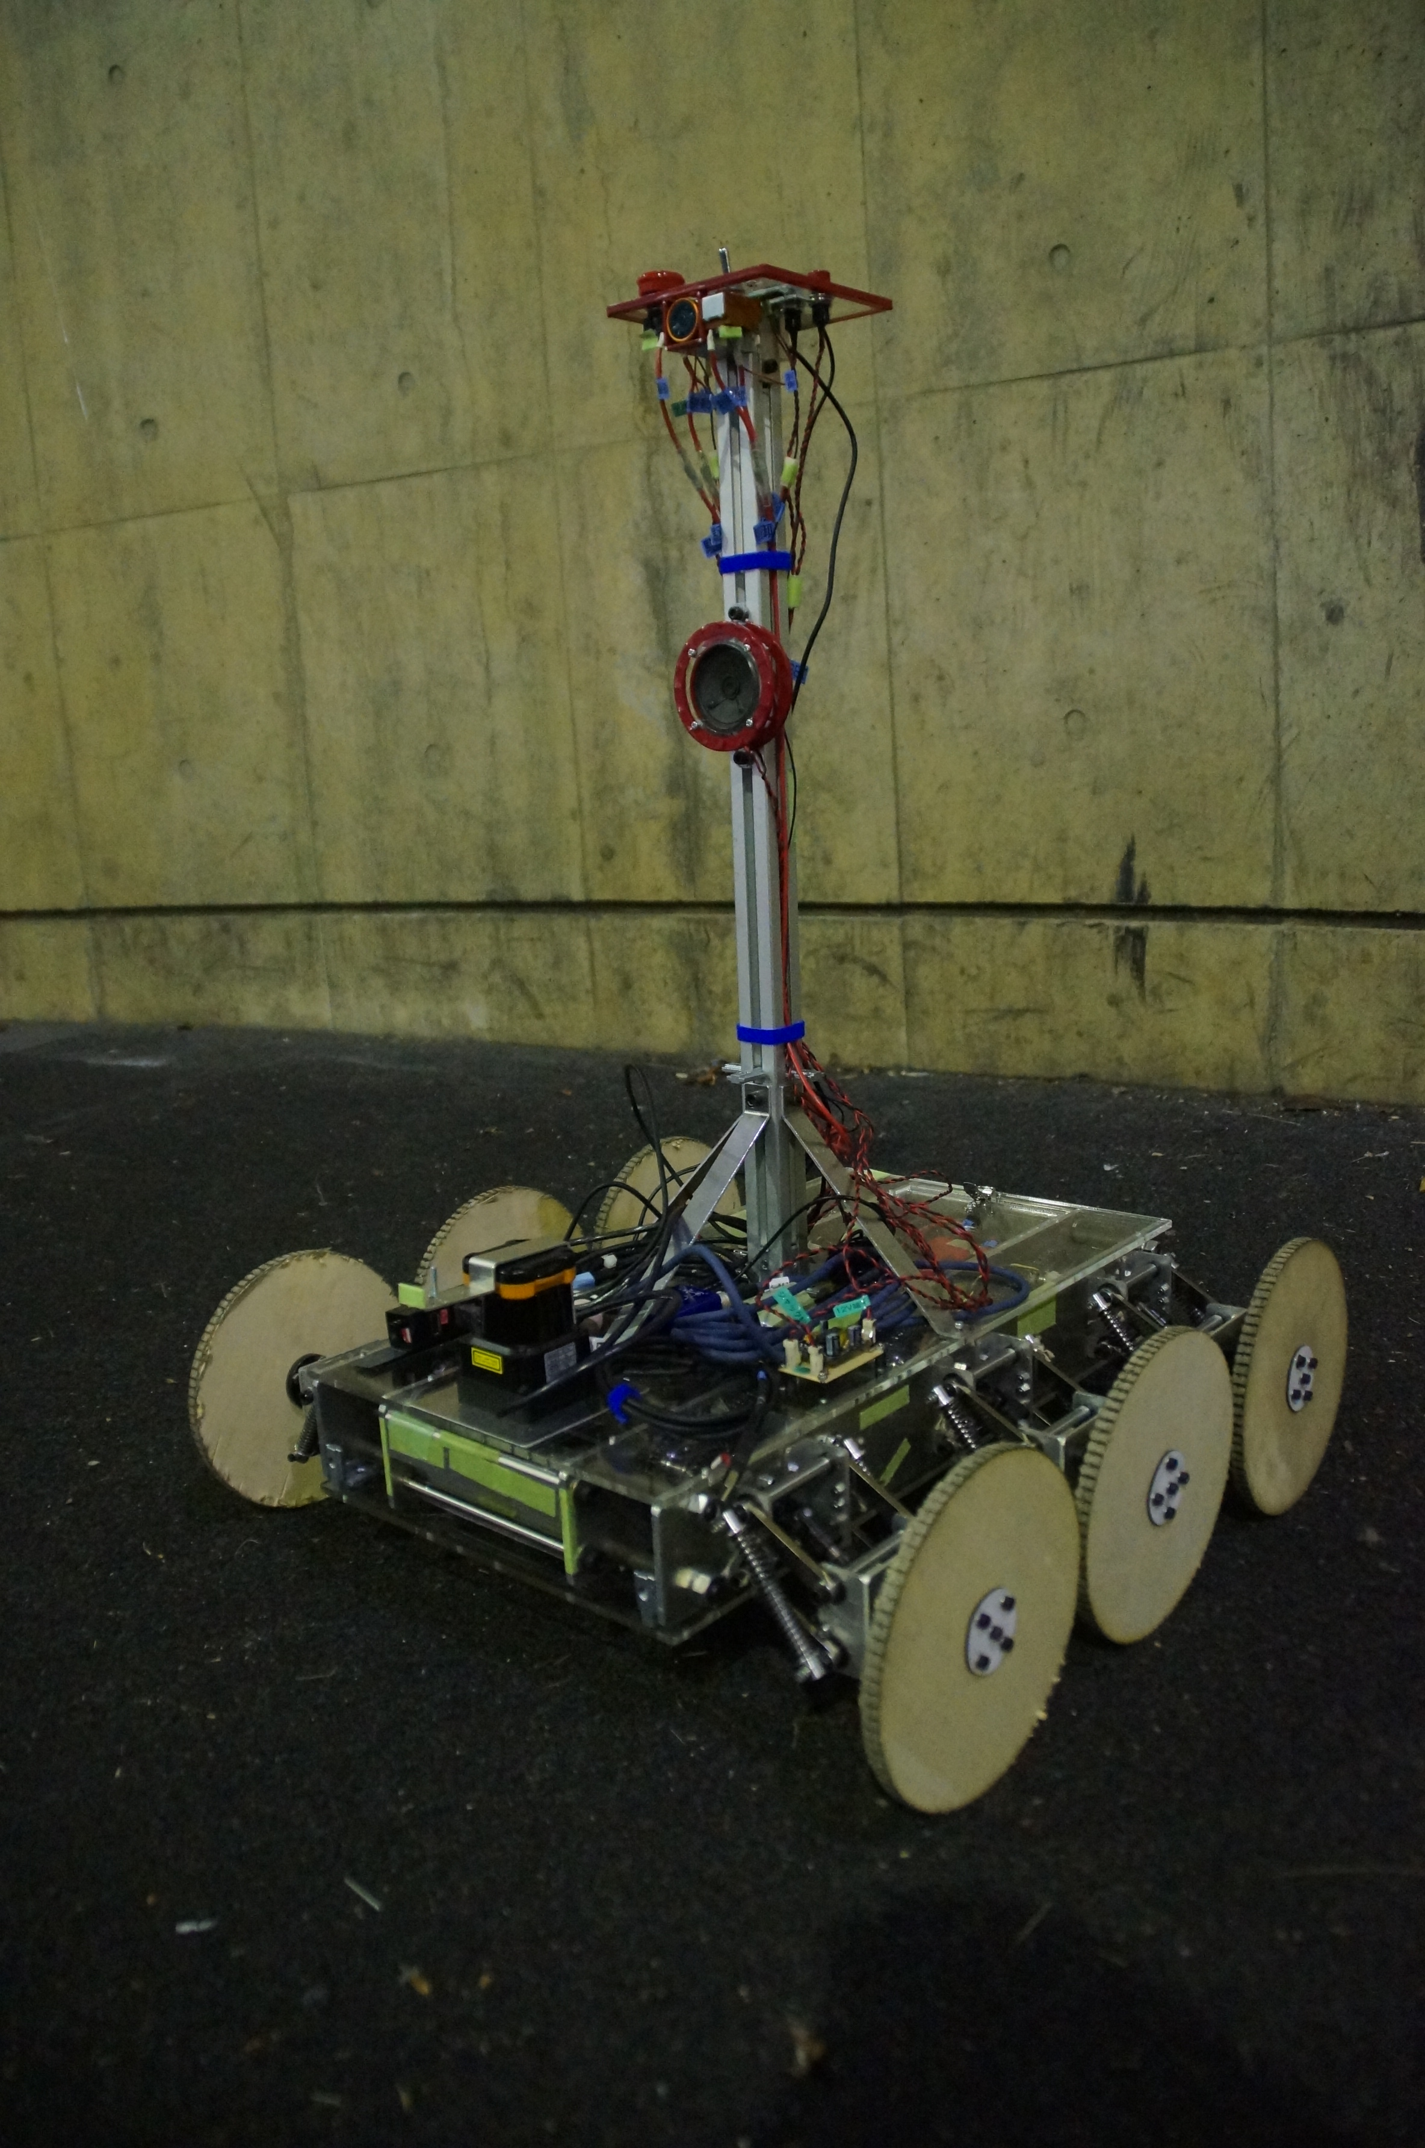
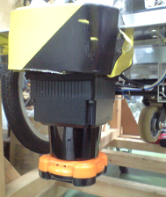
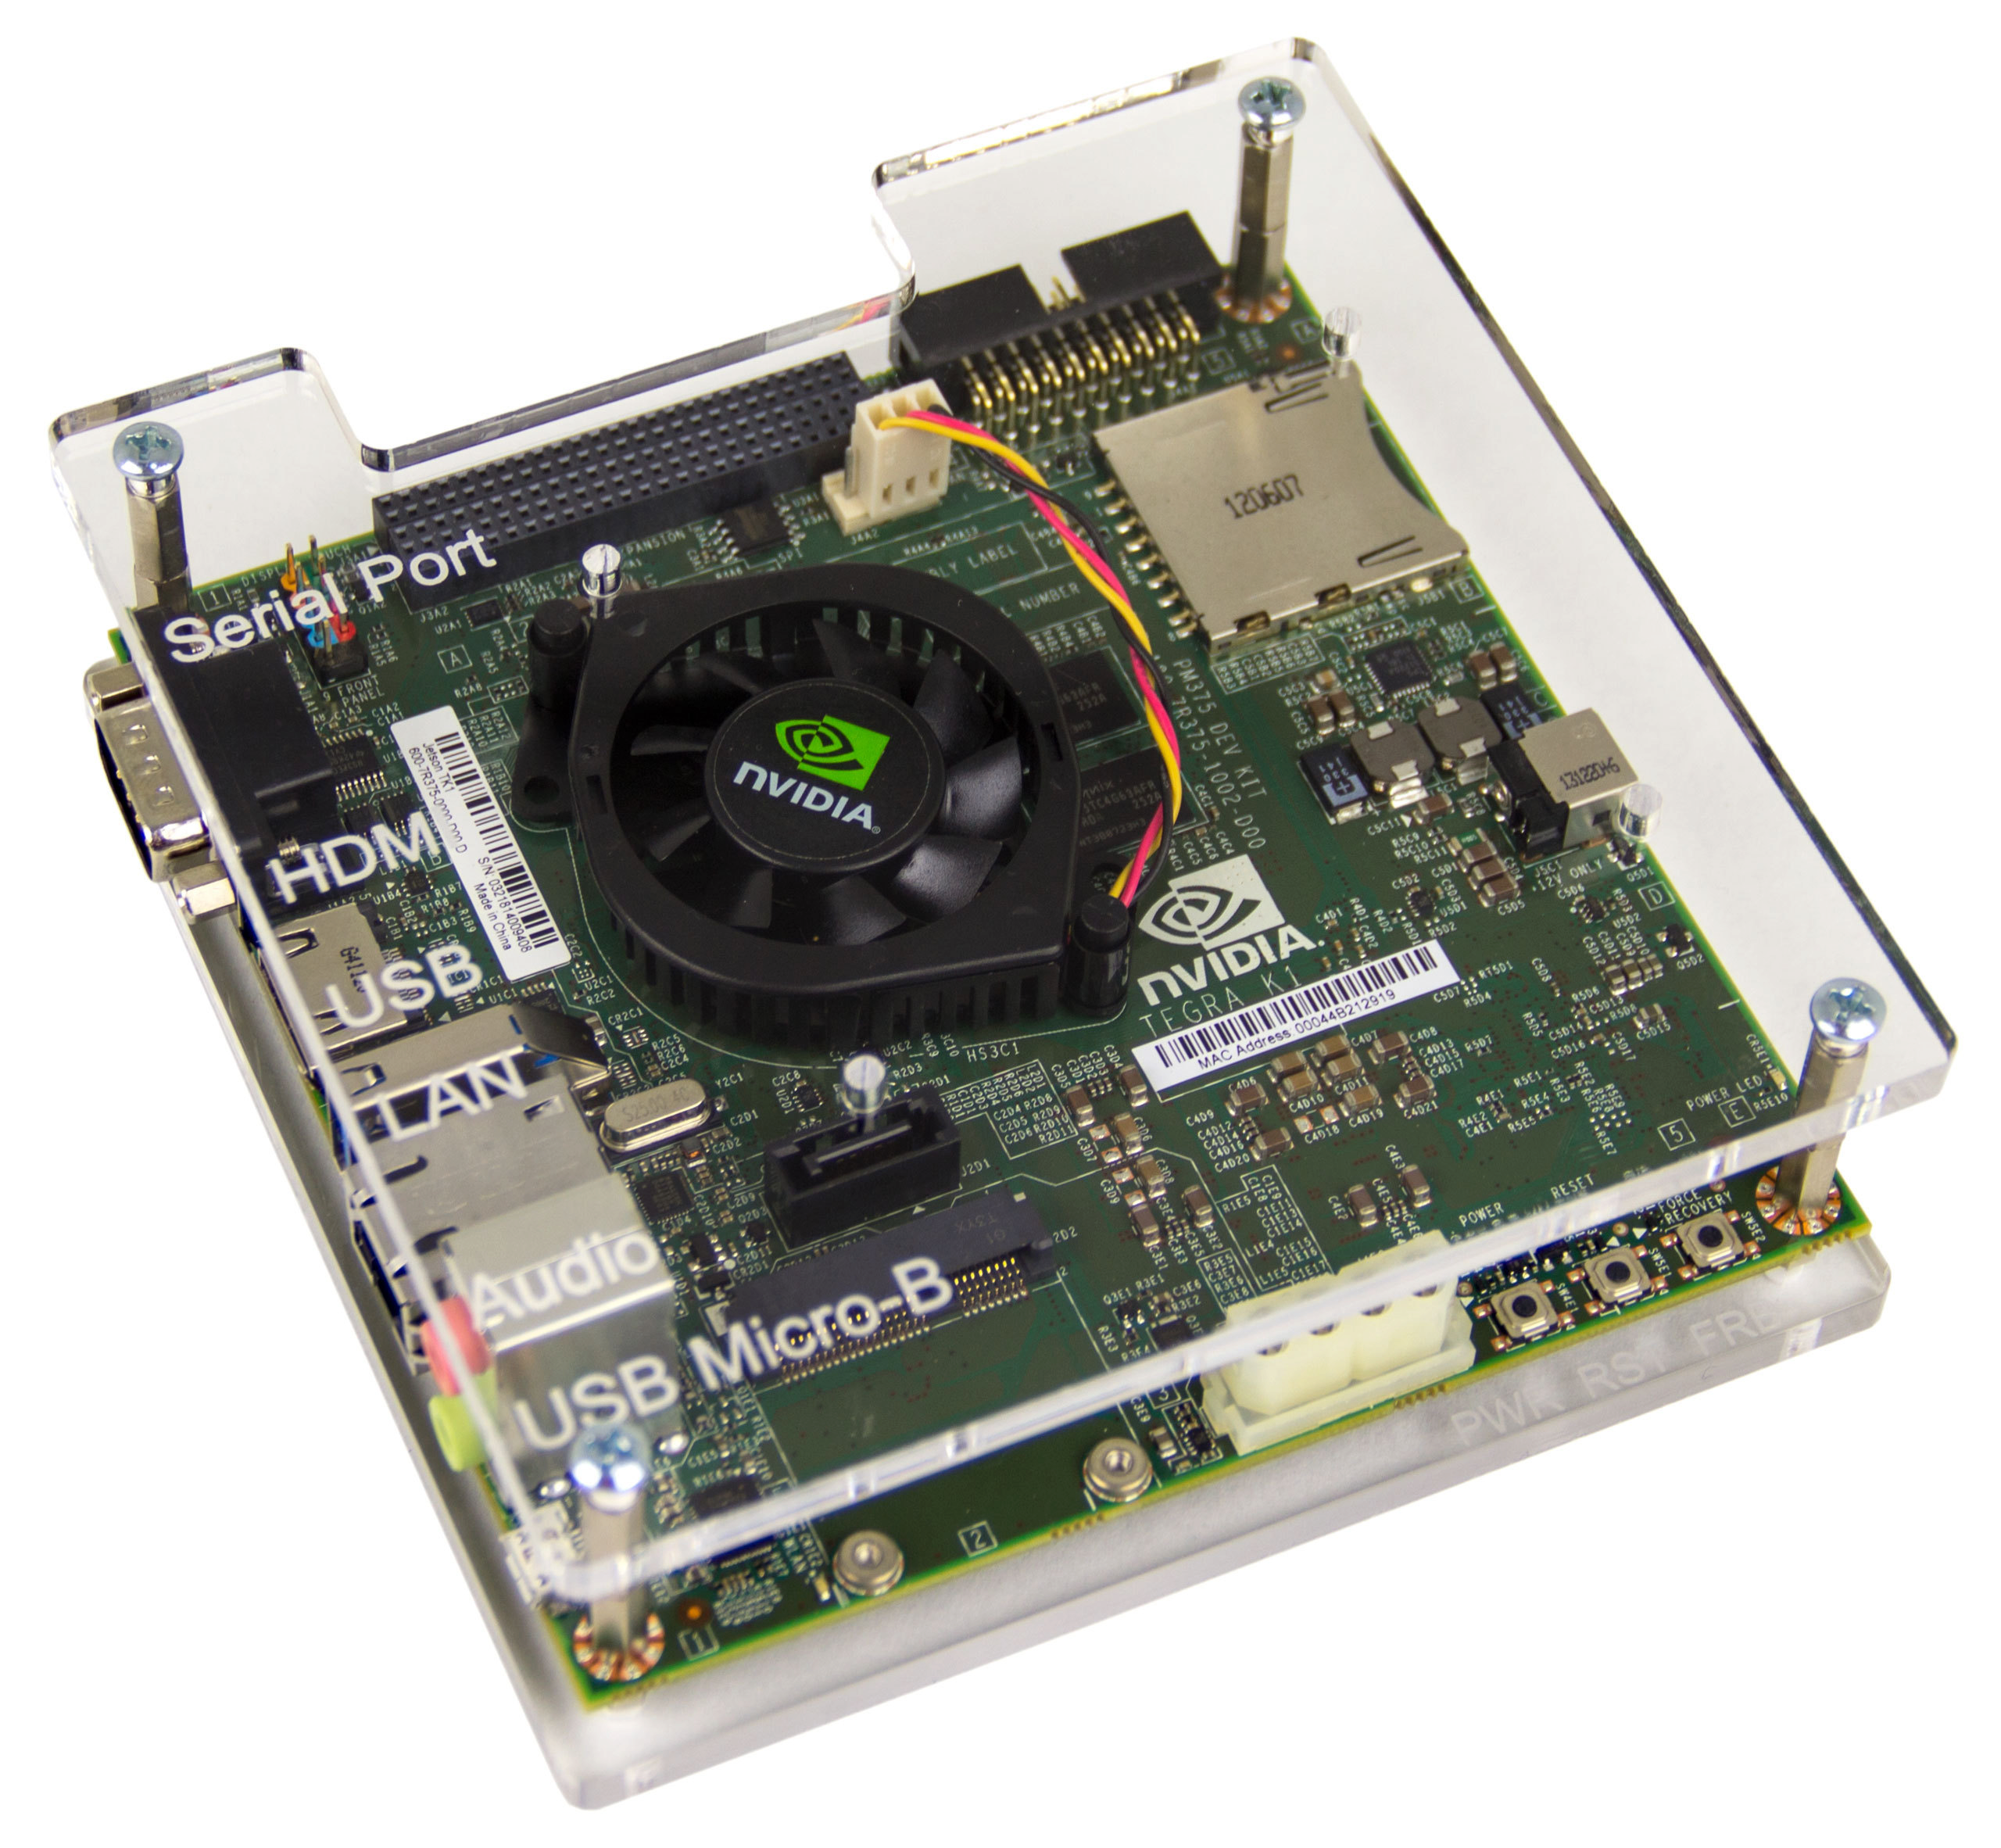
ロボットの構成
アンプ
モーションセンサ
USBカメラ
Panasonic製:
HX-A1H-D
東京航空計器社製: CSM-MG100
Nvidia Jetson TK1
測域センサ
北陽電機社製:
Top-URG UTM-30LX
Nvidia製:

Slide 17
ロボットの外観
質量 | 約20kg
外装 | スタイロ フォーム
ソフトウェア開発環境 | Ubuntu 14.04 GNU Compiler
使用言語 | C++言語
730
580
650

Slide 18
システム構成
NVIDIA Jetson TK1
USBハブ
モーション
センサ
測域センサ
カメラ
USB2.0
USB2.0
USB2.0
モータ
モーター
ドライバー
モータ
エンコーダ
エンコーダ
Wi-Fi
コントローラ

Slide 19
試走結果

Slide 20
超壕・超堤

Slide 21
3.移動量の取得
マップ生成
Notes:
ひっくり返ってもいい機械の構造の画像、主に低重心。車輪のほうが本体よりも大きければ、ひっくり返った際も本体にぶつかること無く走行が可能

Slide 22
移動量の取得
３軸加速度
３軸速度
３軸角速度
方位角
位置(緯度経度)
姿勢(ロール角、ピッチ角)
等が計測可能
モーションセンサ
東京航空計器社製: CSM-MG100
１回目に取得した位置と２回目に取得した位置の
差から移動量を取得する

Slide 23
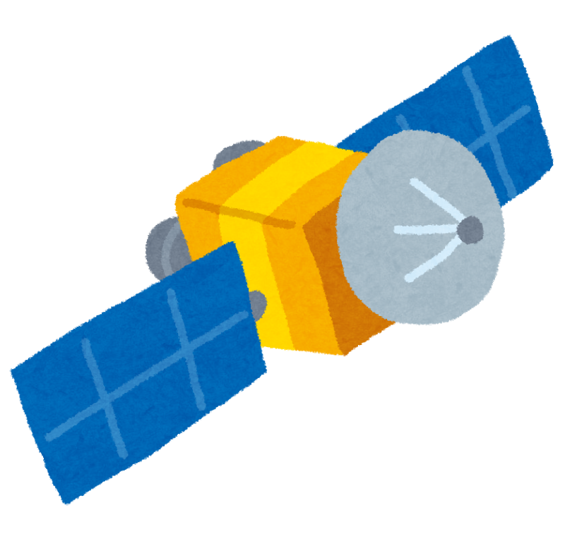

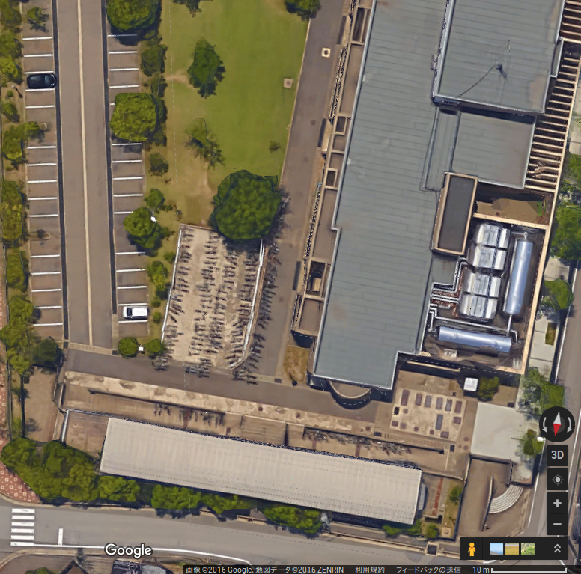
マップ生成環境
Start
天気：くもり
画像間距離1.4m
Goal

Slide 24
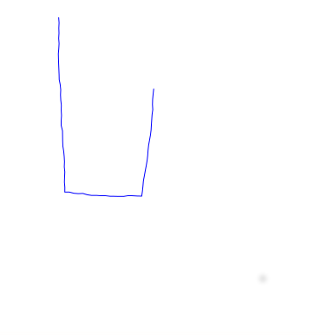
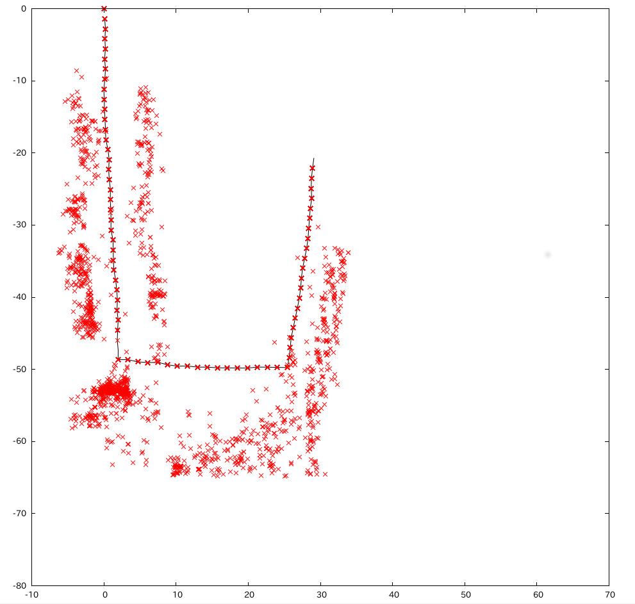
カメラによるマップ生成

Slide 25
カメラによるマップ生成

Slide 26
カメラによるマップ生成

Slide 27
カメラによるマップ生成

Slide 28
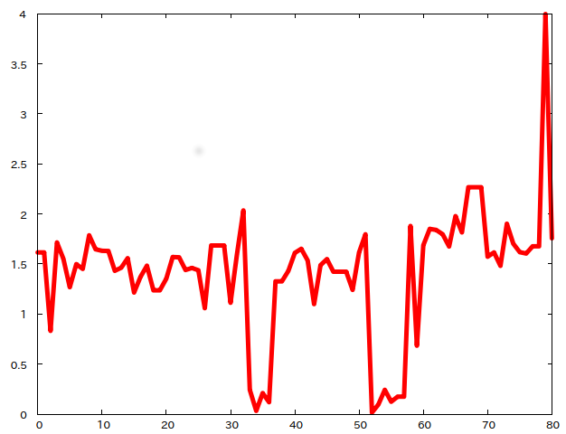
移動量のばらつき
駐車場側
建物側
移動量のばらつき[ｍ]
移動回数[回]

Slide 29
4.まとめ

Slide 30
まとめ
ロボットの走破性は問題なし
3次元復元技術の基礎確立

Slide 31
今後の課題
自己位置推定と自律走行
タイヤ素材検討
屋内対応
全天候性の付与

Slide 32
頂いた質問について
質問１
つくばチャレンジに参加した目的は何か。それは、どの程度達成したか。
  悪路走行が可能な車体の作成
  画像処理によるマップ作成
質問２
設定した技術的目標と、その目標の達成のために必要であった基本的な技術的要素は何か。
  Visual Odometryをする
    カメラ間の移動量を得る
60%

Slide 33
頂いた質問について
質問３
(１)システムの構築でどのように既存のシステムを利用したか。
・ハードは自作、画像処理にOpenCV、点群管理にPCL(Point Cloud Library )
(２)使用した既存システムが使いやすかったか、あるいは使うのが難しかったか。
・OpenCV等の環境構築に苦労した
質問４
今年度のつくばチャレンジの経験や成果を活かしていく具体的な計画があれば教えて下さい。
  作成したマップを用いて自己位置を推定する

Slide 34
ご清聴ありがとうございました

Slide 35
どのようにして対象物を感知するのか
  画像のエッジを対象物としている
GPSの受信ができない場合はどうやって移動量を取得するのか
  東京航空計器のモーションセンサは加速度も取れるため、それを積分して求める
urgをつんでいますよね
  障害物回避を目的として、使用しました
エンコーダは使用していないのか
  搭載していますが使用しません.タイヤが滑るため正確なオドメトリが行えないためです.
ローバーの振動でカメラに影響はないのか
  動画をご覧ください
狙った対象物を撮れるのか
  現状とれない
ずれた原因は？
  画像間の対象物を誤認識した

Slide 36
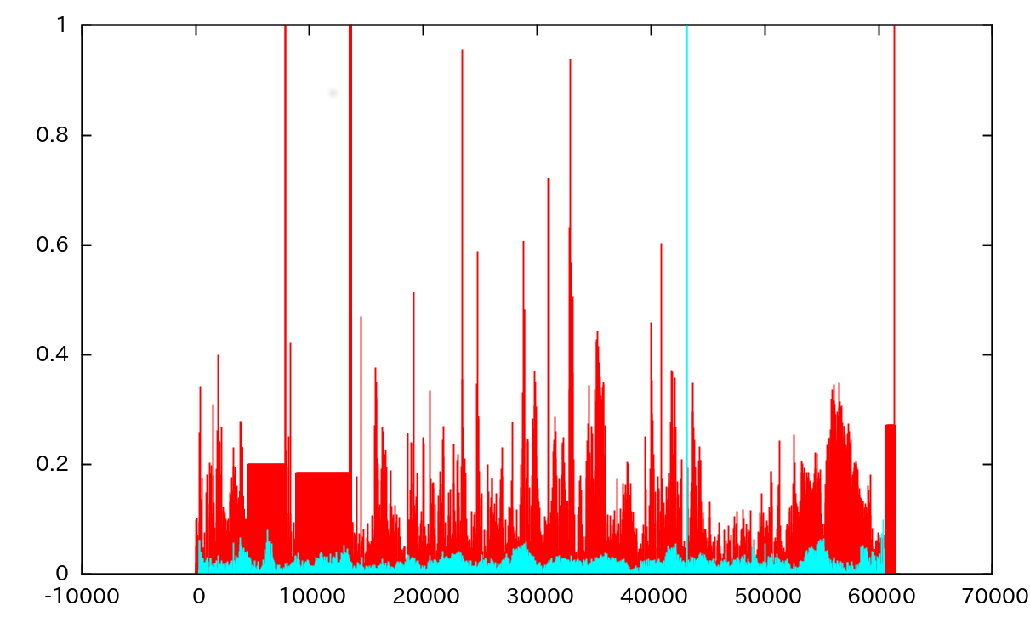
GPSの受信場所における影響
駐車場側
建物側
停止時の移動の大きさ [m]
経過時間 [ms]

Slide 37
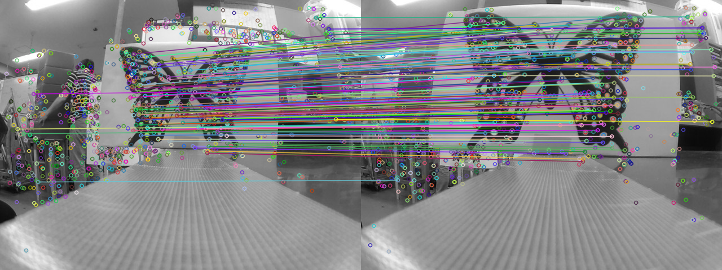
対応付けられた対象物
1番目の画像
2番目の画像

Slide 38
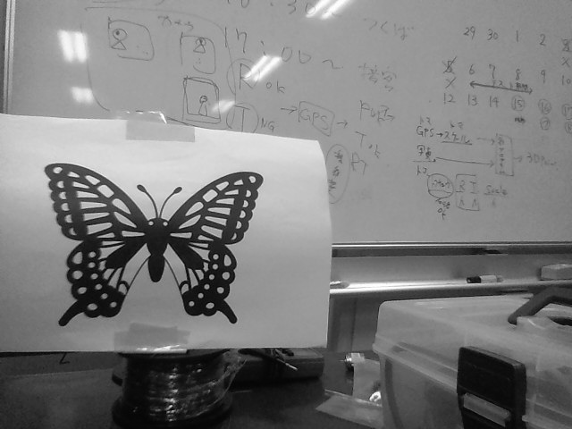
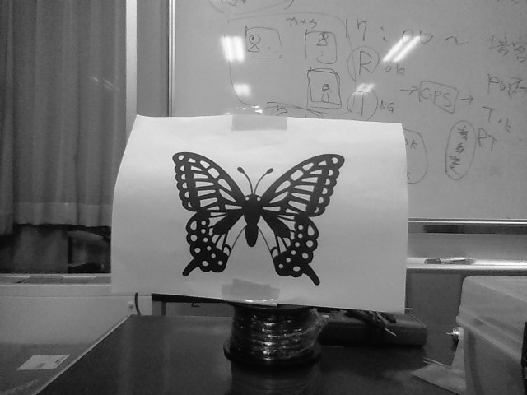

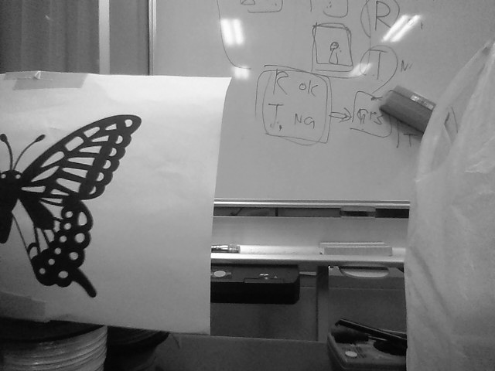
R
？
カメラの
パラメータ
T
カメラの
回転量R
並進方向T

Slide 39
モード
Yes
障害物があるか？
No
回避モード
誘導モード

Slide 40
回避モード
長方形の内部に物体があれば旋回
ロボット
ロボット

Slide 41
障害物回避について
予定
実際
カメラ
測域センサー
３次元復元
スキャニング
周囲の物体との距離を検知
周囲に物体との距離を検知
回避行動
回避行動
障害物回避
障害物回避

Slide 42
誘導モード
現在の
自己位置
目標点
λ
ロボット
単位時間当たりの
目視線角の変化量
λ:目視線角
λ
目視線角速度
ロボット
1秒前の自己位置

Slide 43
自己位置推定について
予定
実際
カメラ
ＧＰＳ
３次元復元
GPS受信
地図作成
ＥＣＥＦ座標系
地図マッチング
ＥＮＵ座標系
自己位置推定
自己位置推定

Slide 44
移動の大きさを得る
緯度経度の取得
Z
地平座標
n
u
ＥＣＥＦ座標系
子午線
基準子午線
e
地球重心が原点
変換
O
φ
Y
ＥＮＵ座標系
X
λ
自分の初期位置が原点

Slide 45
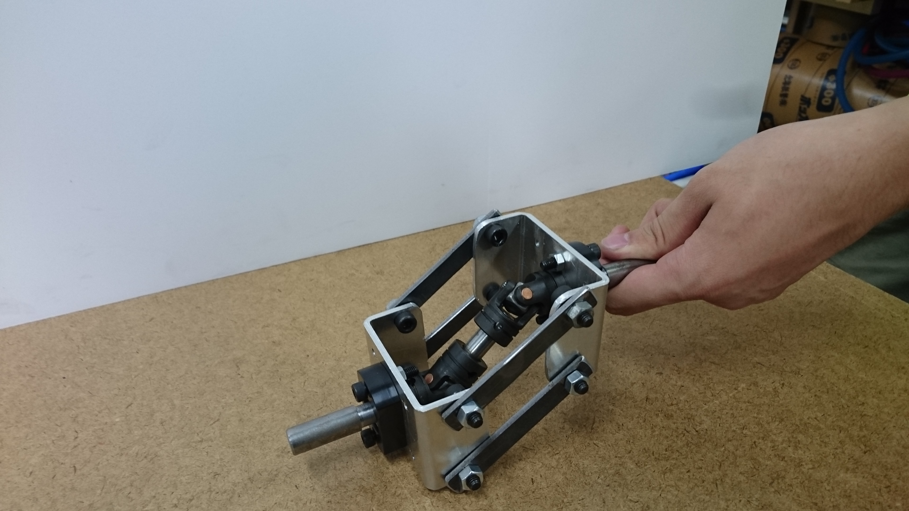
ロボットの足回り
回転軸
ユニバーサルジョイント

Slide 46
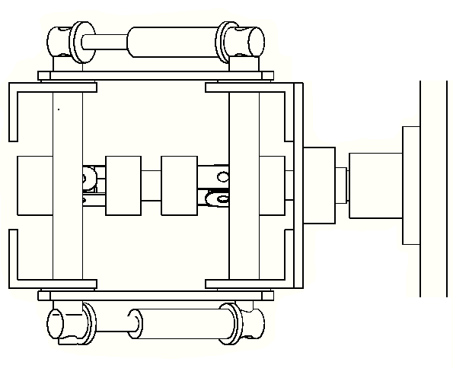
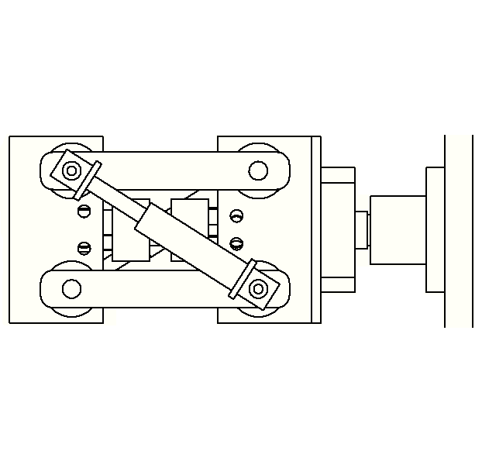
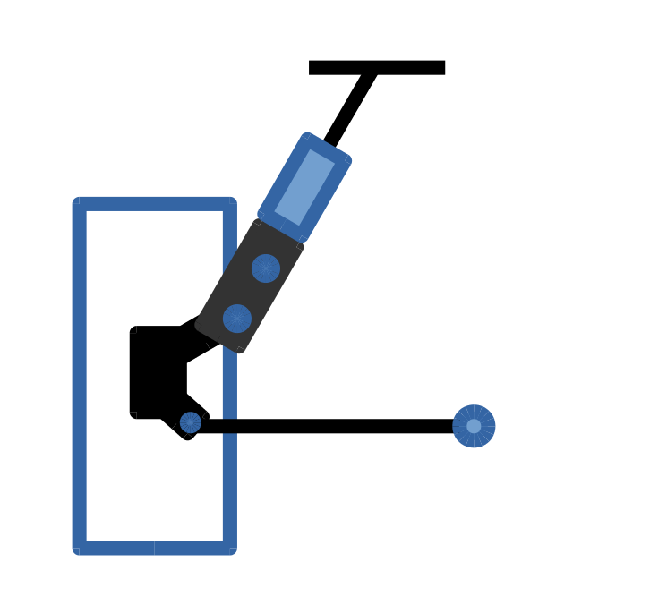
ばね配置の失敗
ストラット式サスペンション
2方向に設置したタイプ

Slide 47



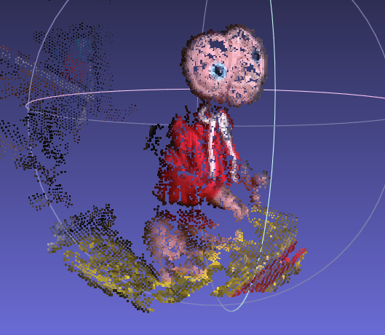
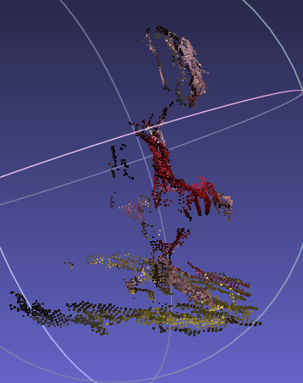





カメラの技術-SfM-
Stracture from motion
(多視点画像からの3次元形状復元)
画像から3次元形状を復元！OpenMVGでSfMを試してみたより参照

Slide 48
比例航法とは？
現在の
自己位置
目標点
λ
ロボット
単位時間当たりの
目視線角の変化量
λ:目視線角
λ
目視線角速度
ロボット
1秒前の自己位置

